Slide 1
Czym jest JavaScript?
I dlaczego nie jest on jakkolwiek spokrewniony z Javą?

Slide 2
Definicja
JavaScript to język skryptowy, obiektowo zorientowany, imperatywny i funkcyjny
JS jest również dynamicznie, kaczkowo typowany
Notes:
Wycentrować kropki?

Slide 3
co to NA PRAWDĘ znaczy?
Wyjaśnienie na chłopski rozum, czyli:

Slide 4
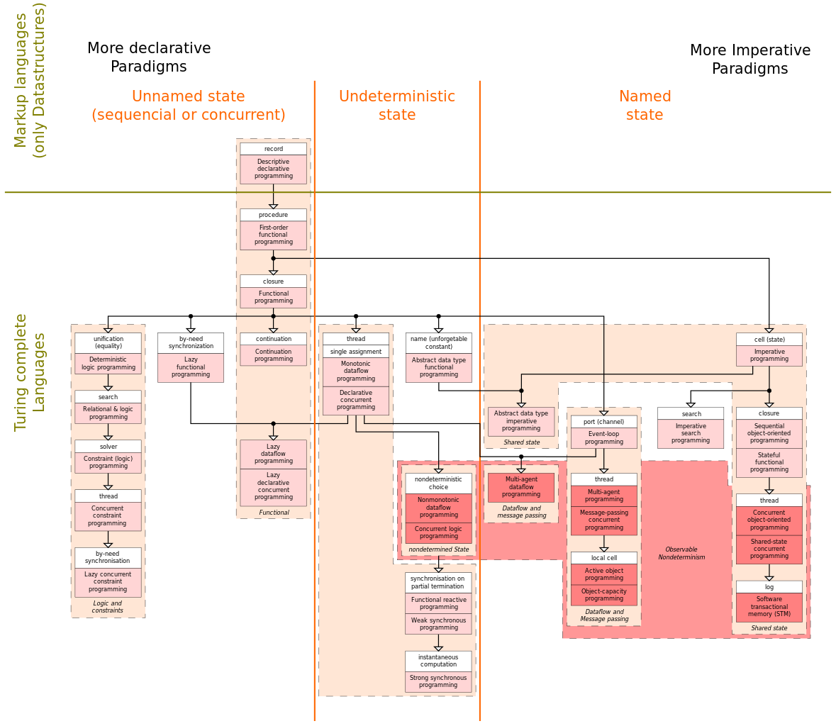
Paradygmy, czyli co się tu dzieje?
Paradygm – fundamentalny styl programowania, będący sposobem budowania struktury i elementów programów komputerowych.
Notes:
http://en.wikipedia.org/wiki/Programming_paradigm

Slide 5
Paradygmy w JavaScript’cie
Skryptowy – do pisania interpretowanych programów do automatyzacji
Zorientowany obiektowo – oparty na koncepcie „obiektów” - struktur zawierających dane i kod (metody)

Slide 6
Paradygmy w JavaScript’cie
Funkcyjny – obliczenia traktuje jak ewaluację funkcji matematycznych i unika zmiany stanu i zmiennych danych
Imperatywny – opisuje obliczenia orzeczeniami zmieniającymi stan programu (podobnie do języków naturalnych)

Slide 7
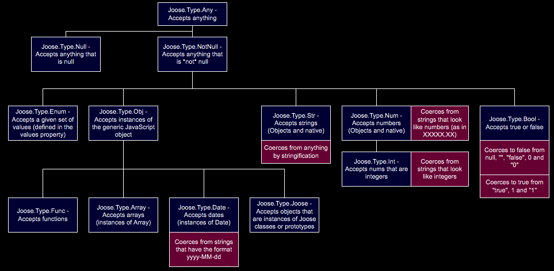
Typowanie, czyli na co ja patrzę?
Typowanie – zestaw zasad dających typ różnym konstrukcjom (zmiennym, wyrażeniom, funkcjom i modułom), z których złożony jest program komputerowy.
Notes:
http://en.wikipedia.org/wiki/Type_system
http://joose-js.googlecode.com/svn/trunk/doc_images/Joose_Type_Hierarchy.png

Slide 8
Typowanie w JavaScript’cie
Dynamiczne – zmienne nie mają stałego typu, mogą go zmieniać w dowolnym czasie
Kaczkowe – zmienne nie muszą mieć ustalonego typu, wystarczy jedynie, że udostępniają wymagane funkcje. Nazwa wzięła się z powiedzenia „If it walks like a duck and talks like a duck, it must be a duck”
Notes:
http://c2.com/cgi/wiki?DuckTyping

Slide 9
Zmienne, czyli gdzie ja patrzę?
Zmienna – desygnowane miejsce w pamięci zawierające dane.
Notes:
Discussion: https://github.com/nabijaczleweli/UniwersytetDzieci-Google-2015-prezentacja/commit/53a5ee0508f6e9c11b1e7580060d6b44f52adebd#commitcomment-11144249
Image: http://edwuf.de/c-programming-global/

Slide 10
Zmienne ogólnie
Zmienna to nazwane miejsce w pamięci o pewnej zawartości
Na przykład zmienna `zbigniew` może mieć wartość `6969`, a zmienna `henryk` - "masło.hpp"

Slide 11
Zmienne w JavaSctipt’cie
Zmienne w JS’ie nie mają stałego typu, więc `zbigniew` może mieć wartość `6969`, a potem "masło.hpp"
Nieprzypisane zmienne mają wartość `undefined`[niezdefiniowany] , i nie mają typu

Slide 12
Zmienne w JavaScript’cie
Dopóki nie wykorzystuje się nieistniejących jej właściwości, nie ma znaczenia jakiego obecnie typu jest zmienna
Na przykład, nawet jeśli `człowiek` i `kaczka` są całkowicie innymi typami, a oba mają właściwość `zbigniew`, dopóki używa się tylko `zbigniew`a, zmienna może mieć jakikolwiek z tych typów
Notes:
Second dot might require cleanup

Slide 13
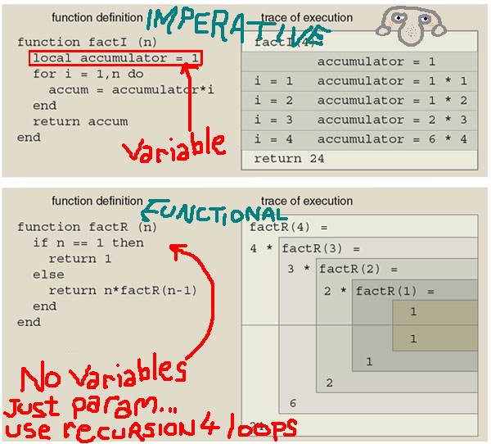
Funkcje, czyli czemu ja to znowu piszę?
Funkcja (subrutyna) – sekwencja instrukcji programowych wykonujących specyficzne zadanie, spakowane do jednostki.
Notes:
Na razie http://www.secretgeek.net/image/function_v_imperative.PNG, http://www.programmingmath.com/blog/wp-content/uploads/2011/03/function-diagram.png do skonsyderowania przez Maję
http://en.wikipedia.org/wiki/Subroutine
Jednostka może być niezrozumiała, zmienić?

Slide 14
Funkcje ogólnie
Funkcja to zgrupowana ponownie używalna sekwencja poleceń
Tak jak w matematyce, funkcje wywołuje się nawiasami okrągłymi '(' i ')‚
Na przykład funkcja `zbigniew` może zawierać w sobie (zastępować) polecenia: zamknij rękę, wyprostuj palec, podejdź do Łucji, żgnij Łucję
Notes:
Czy ta sekcja jest w ogóle potrzebna?
Splitnąć na dwa slajdy?

Slide 15
Funkcje w JavaScript’cie
Funkcje w JS’ie mogą , lecz nie muszą brać argumentów, np. `żgnij(kogo)`
Funkcje w JS’ie mogą, lecz nie muszą zwracać wartości, tak jak np. `sin(x)`
Funkcje mogą być przypisywane do zmiennych, np `var zbigniew = niedorzecznie_długa_nazwa_funkcji`

Slide 16
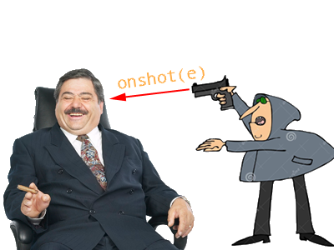
Zdarzenia, czyli co się tu dzieje?
Zdarzenie – akcja lub wydarzenie wykryte przez program mogące zostać przez niego obsłużone
Notes:
Fotomontaż roboty własnej (Google image search: businessman, hoodie man with gun)

Slide 17
Zdarzenia[wah]
Jako, że HTML, a w konsekwencji również i JS radzi sobie z użytkownikami ludzkimi, nie wszystko dzieje się synchronicznie
Zachodzi wobec czego czasami potrzeba zareagowania na, np, kliknięcie przycisku

Slide 18
Zdarzenia[wah]
Na zdarzenia reaguje się bezpośrednio z HTML’a, np:
<tag onevent-name="expression" />
Lub do właściwości instancji elementu przypisując funkcję, np:
expression.onevent-name = function-definition

Slide 19
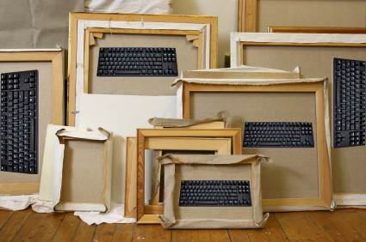
Różne dziwne rzeczy
Wah!
Notes:
Fotomontaż własny

Slide 20
<canvas>
<canvas> – dosłownie „płótno” – element do rysowania dwu- i trzywymiarowego, patrz egzampul „canvas”

Slide 21
<input>
<input> – dosłownie „dane wejściowe” – element do obsługiwania różnorakich twórczych danych od użytkownika, patrz egzampul „input”

